Slide 1
Repères historiques du Web
Sommaire :
La différence entre le WEB et Internet.
Les repères historiques du WEB.
Les entreprises autour du WEB.
Bilan actuel.
FALLET Yanis / PREVOT Geoffrey

Slide 2
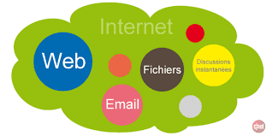
Internet ≠ Web
-Internet : Réseau mondial de télécommunication reliant entre eux des ordinateurs
-Web : Le Web est un système hypertexte public fonctionnant sur Internet. Le Web permet de consulter, avec un navigateur, des pages accessibles sur des sites.

Slide 3
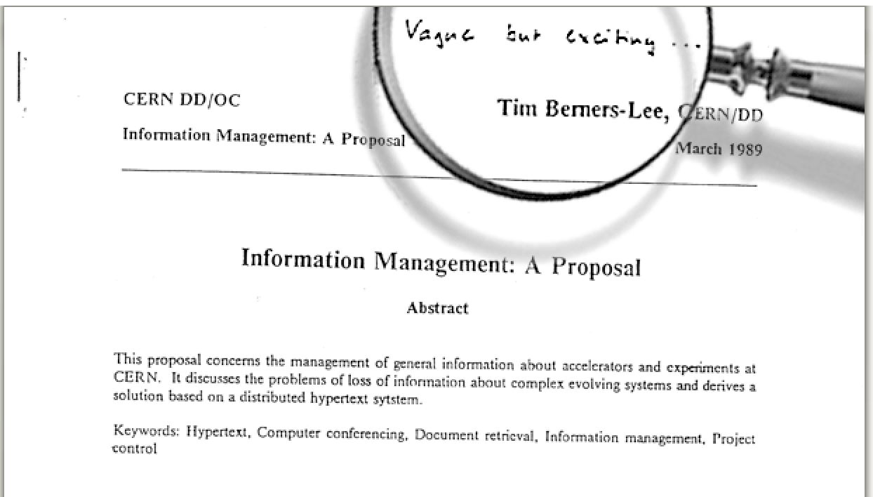
Repères historiques
12 Mars 1989 : première version du Web par Tim Berners Lee
30 avril 1993 : une technologie désormais publique
20 décembre 1990 : Tim Berners Lee crée le tout premier site.
Création du Web
6 Aout 1991 : le Web s'ouvre à tous

Slide 4
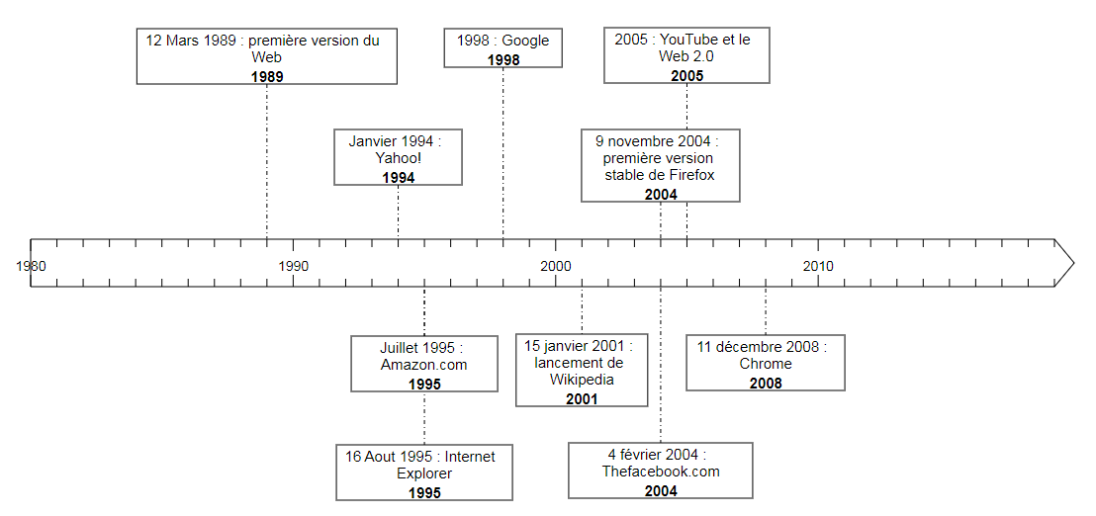
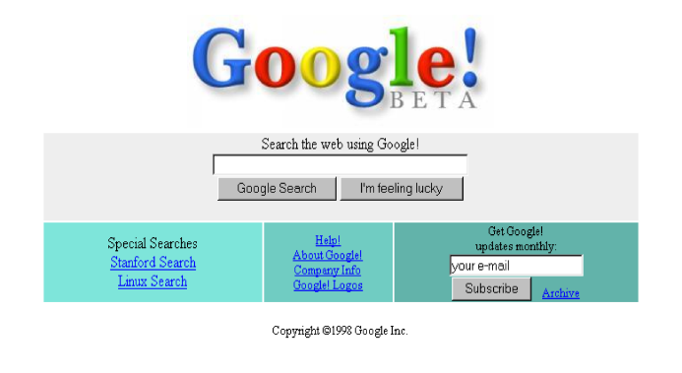
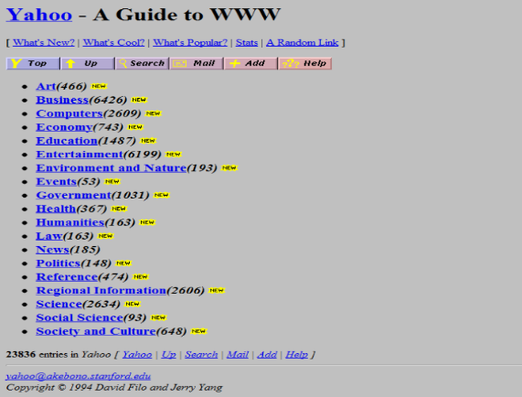
Développement des entreprises autour du web

Slide 5
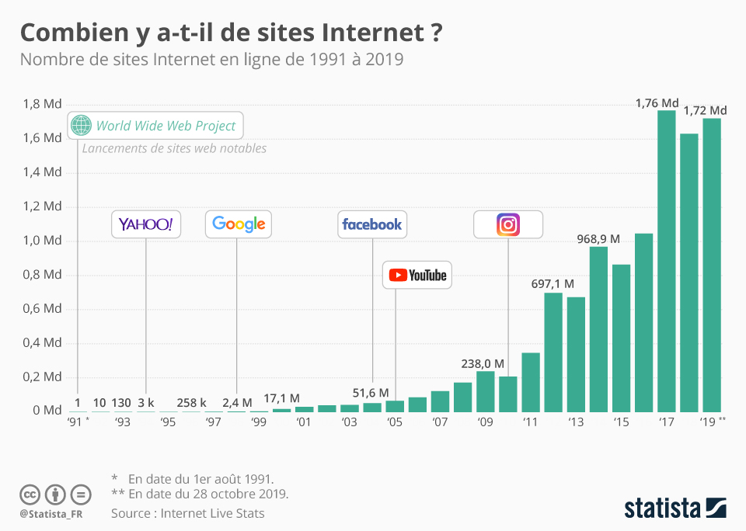
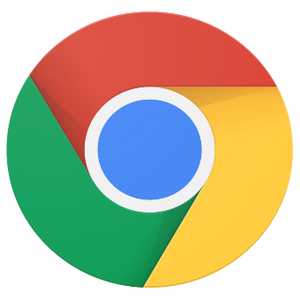
Bilan actuel du Web
- 2019, plus de 1,7 milliard de sites hébergés
- Le nombre d’utilisateurs a également augmenté.
4,1 milliards d’utilisateurs.
Soit plus de 50% de la population mondiale.
- Suprématie de Google
80% des recherches sont effectuées sur le navigateur Chrome.

Slide 6
Qui est considéré comme le créateur du WEB ?
Tim Berners Lee
Quel est le lien entre internet et le WEB ?
a) Il y en a pas (ce son des synonymes).
b) L’internet est le support du WEB.
c) Le WEB est le support de l’internet.
La bonne réponse est la B.

Slide 7
Actuellement, combien de personne utilise le WEB ?
4,1 milliard d’utilisateurs
Quelle est le tout premier navigateur ?
Yahoo
Chrome
WorldWideWeb
La réponse est la C
A quelle image fait référence le mot WorldWideWeb?

Slide 8
Les sources:
Encyclopédie Larousse
01net.com
Brève histoire du web
Vidéo: 30 ans du web, retour sur son histoire

